Slide 1
La nuova finanza per competere
Gianluca Toschi – Treviso, 11 luglio 2019

Slide 2
Scenari
Incertezza

Slide 3
La situazione globale Rallentamento della crescita Recupero precario

Slide 4
Rallentamento II^ metà 2018
Rallentamento della Cina
Tensioni con gli USA
Perdita di slancio dell’area Euro
Automotive in Germania
Contrazione degli investimenti in Italia
Attenuazione della domanda asiatica
+3,3%
Miglioramento 2019
Politica della Federal Reserve più accomodante
Fiducia in un accordo commerciale tra USA e Cina
Previsioni IMF
2019: +3,3%
2020: +3,6%

Slide 5
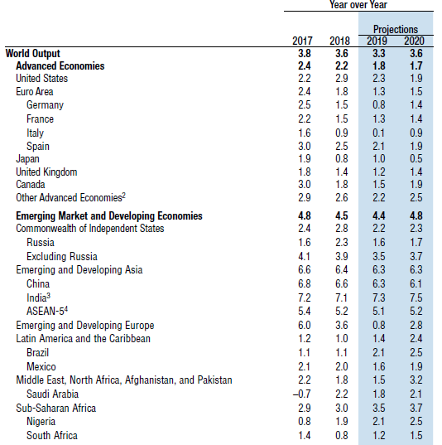

Slide 6
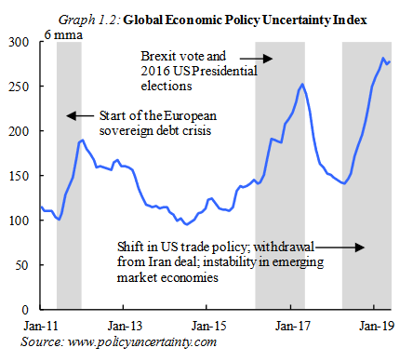
I motivi della crescita lenta
No deal Brexit
Incertezza fiscale prolungata e rendimenti elevati in Italia con possibili ricadute negative per altre economie dell'area dell'euro.
Medio periodo, climate change, assestamenti politici internazionali
Deterioramento del sentiment di mercato
riallocazioni di portafoglio rischio,
spread più ampi su titoli rifugio,
condizioni finanziarie più stringenti, soprattutto per le economie vulnerabili.

Slide 7
Perché Brexit spaventa così tanto?

Slide 8
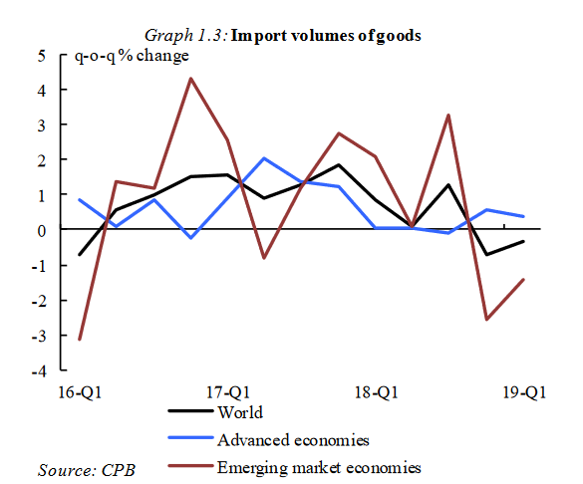
Incertezza e politica commerciale (USA)

Slide 9
La situazione in Europa

Slide 10
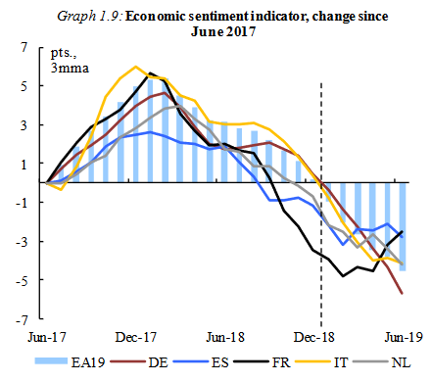
Aspettative non favorevoli

Slide 12
E il Veneto?

Slide 13
Le imprese - Veneto
Fonte: Banca d’Italia 2019

Slide 14
Il calo degli investimenti
Gli investimenti delle imprese dell’industria in senso stretto, in crescita dal 2014, hanno rallentato: +3,8 per cento rispetto al 2017.
Pesano l’incertezza economica e politica e le tensioni globali sulle politiche commerciali.
Fonte: Banca d’Italia 2019

Slide 15
Nel 2018 la crescita delle esportazioni venete è risultata inferiore alla dinamica sia della domanda mondiale sia di quella potenziale rivolta alla regione – ovvero la crescita che si realizzerebbe se la variazione delle esportazioni nei vari mercati di sbocco fosse pari a quella delle importazioni di ciascun paese partner

Slide 16
L’apertura internazionale del Nord Est La quota di valore aggiunto stimolato dalla domanda internazionale è compresa tra il 13 e il 19%.
Fonte: FNE su dati Bentivogli C., Ferraresi T., Monti P., Paniccià R., Rosignoli S. (2018),

Slide 17
Investimenti esteri in entrata e in uscita
Imprese a partecipazioni estera nel Nord Est
Imprese estere a partecipazione nordestina
1,925
Imprese
153,947
Addetti
55,480
Fatturato
6,983
Imprese
256,419
Addetti
40,227
Fatturato
+29% dal 2009 (imprese)
Fonte: FNE su dati ISTAT/ICE/Reprint

Slide 18
Prestiti alle imprese
2017: +0,3%
2018: -0,2%
+0,4% alle imprese medio grandi
-2,4% alle piccole
+1,7% manifatt.
+1% servizi
-8,3% costruzioni
Fonte: Banca d’Italia 2019

Slide 19
Il finanziamento non bancario
PIR: piani individuali di risparmio a lungo termine.
Le imprese interessate, prevalentemente del settore manifatturiero, sono state soltanto 24 con un investimento complessivo nel biennio di 294 milioni di euro (il 4 per cento degli investimenti complessivi dei PIR in aziende italiane).
Obbligazioni: Tra il 2012 e il 2018, 92 società venete hanno emesso 4,3 miliardi di euro di obbligazioni pari al 4,1 per cento del totale italiano.
L’aumento della partecipazione al mercato si è accompagnato a una riduzione dell’importo medio dei collocamenti. Alle emissioni hanno contribuito i minibond: a partire dalla loro introduzione le imprese venete ne hanno emessi 72 per un importo lordo di 1,1 miliardi.
Fonte: Banca d’Italia 2019

Slide 20
Il finanziamento non bancario (2)
Quotazioni:
Alla fine del 2018 risultano quotate sui mercati regolamentati italiani 19 imprese non finanziarie venete, per un totale di circa 8 miliardi di euro di capitalizzazione, pari a circa il 2 per cento del totale nazionale. Nell’ultimo anno sono state completate 3 nuove quotazioni di società non finanziarie venete (25 in Italia).
Fonte: Banca d’Italia 2019

Slide 21
Il finanziamento non bancario (3)
Private Equity:
Sono invece cresciute le imprese venete interessate da operazioni di private equity. Nel 2018 gli investimenti di private equity hanno raggiunto i 756 milioni di euro complessivi, ammontare quasi triplicato rispetto al 2012 e pari al 7,9 per cento del totale nazionale. Tra le diverse tipologie di operazioni, oltre i tre quarti degli investimenti sono state acquisizioni (buy out), mentre solo il 13 per cento è stato rivolto ad operazioni di sviluppo (early stage e expansion).
Fonte: Banca d’Italia 2019

Slide 22
Il futuro?
La regionalizzazione delle GVC

Slide 23
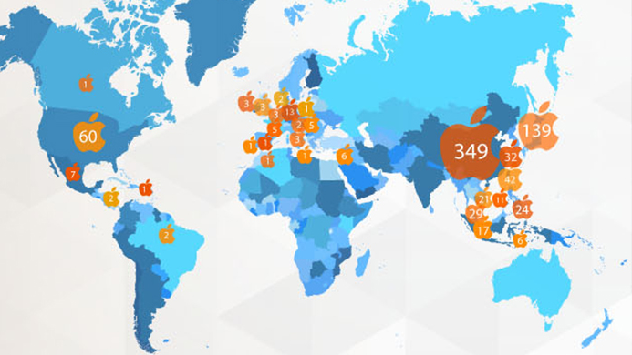
Le catene globali del valore
I fornitori di Apple

Slide 24
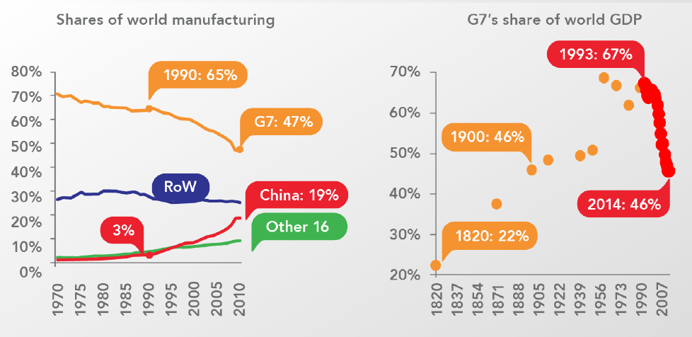
Qualcosa è cambiato

Slide 25
Un’immagine icona
La fine (definitiva) del fordismo?

Slide 26
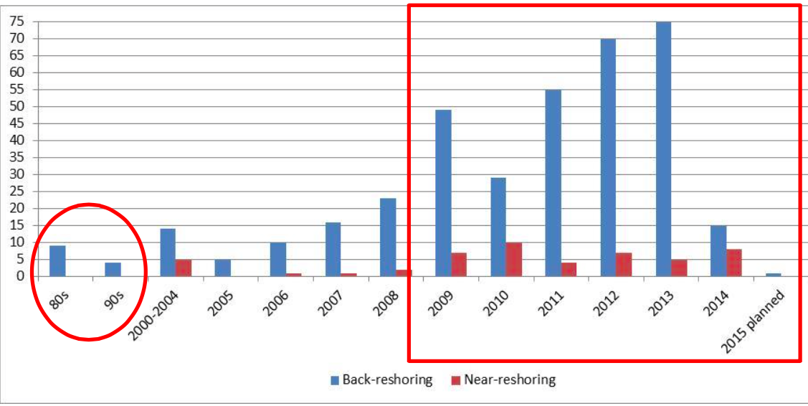
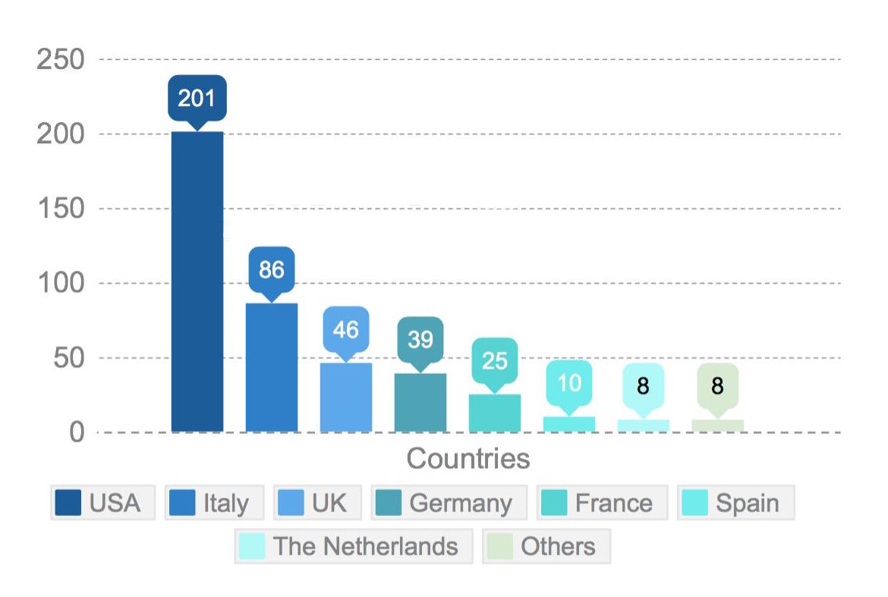
Tornano? I Numeri del reshoring

Slide 27
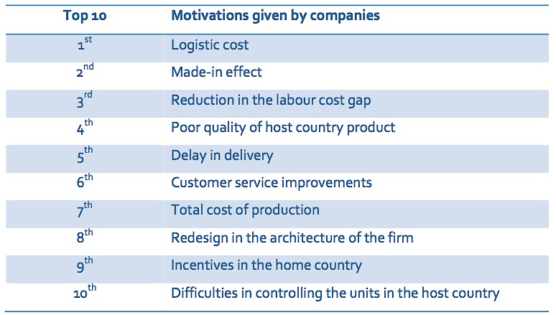
Perche’ ritornano?
Non solo una questione di costi
Fonte: Uni-CLUB MoRe Back-reshoring Research Initiative

Slide 28
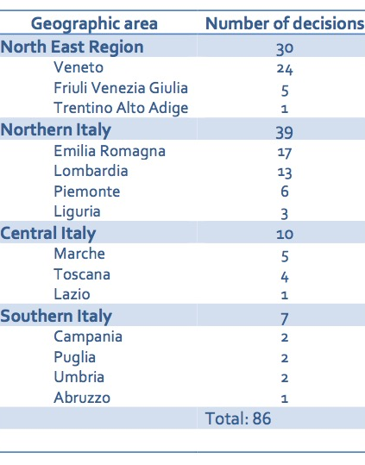
Il record del veneto
Fonte: Uni-CLUB MoRe Back-reshoring Research Initiative

Slide 29
Alcuni dati
sul fenomeno
Paesi “abbandonati”
Settori coinvolti
China: 36%
Eastern Europe: 27%
Western Europe: 18%
Rest of Asia: 15%
Clothing and footwear: 44%
Electronic, electric and lighting: 14%
Furniture & home appliances: 11%
Automotive and auto parts: 8%

Slide 30
Reshoring: una nuova opzione localizzativa
Sembra quindi aprirsi una fase diversa per l’offshoring, in cui si aggiungono nuovi elementi capaci di influenzare le scelte localizzative delle imprese.
In tale contesto il back-reshoring aumenta le opzioni nelle strategie localizzative più che rappresentare una vera e propria inversione di tendenza.

Slide 31
REGIONALIZZZAIONE DELLE GVC

Slide 33
Moltiplicazione delle operazioni all’estero (e in Italia?)
Che effetti producono gli investimenti delle multinazionali?
Sostituzione di fornitori di servizi abituali?
Nuovi sistemi (es. cashpooling di gruppo?)
Nuove managerialità?
Che ruolo può giocare il sistema finanziario in tutto questo?

